Slide 1
SREČANJE VRSTNIŠKIH MEDIATORJEV 2017
OŠ MIKLAVŽ NA DRAVSKEM POLJU
19. 1. 2017

Slide 2
20 OSNOVNIH ŠOL
34 MENTORJEV
71 VRSTNIŠKIH MEDIATORJEV

Slide 3
VSE JE PRIPRAVLJENO…

Slide 4
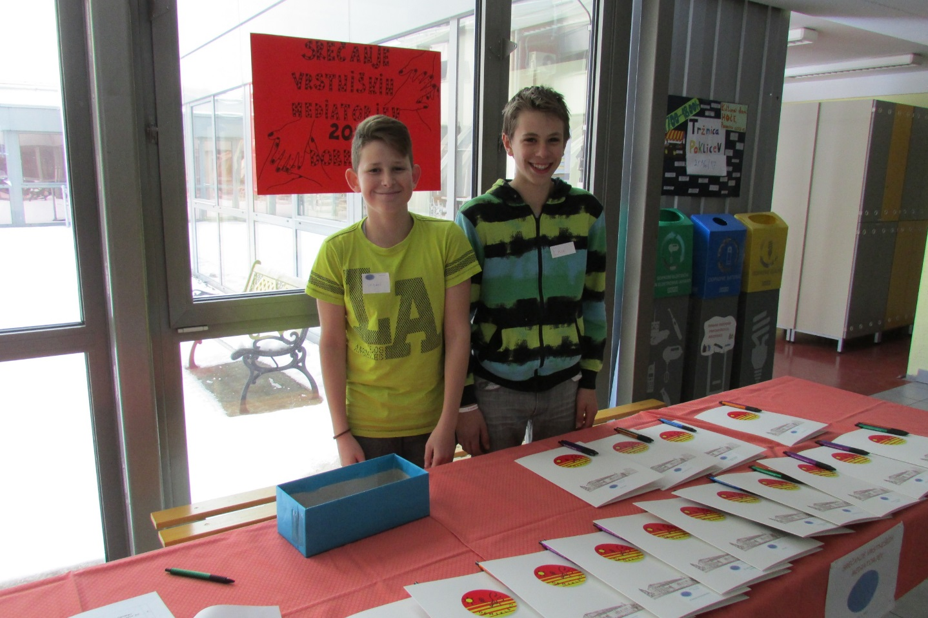
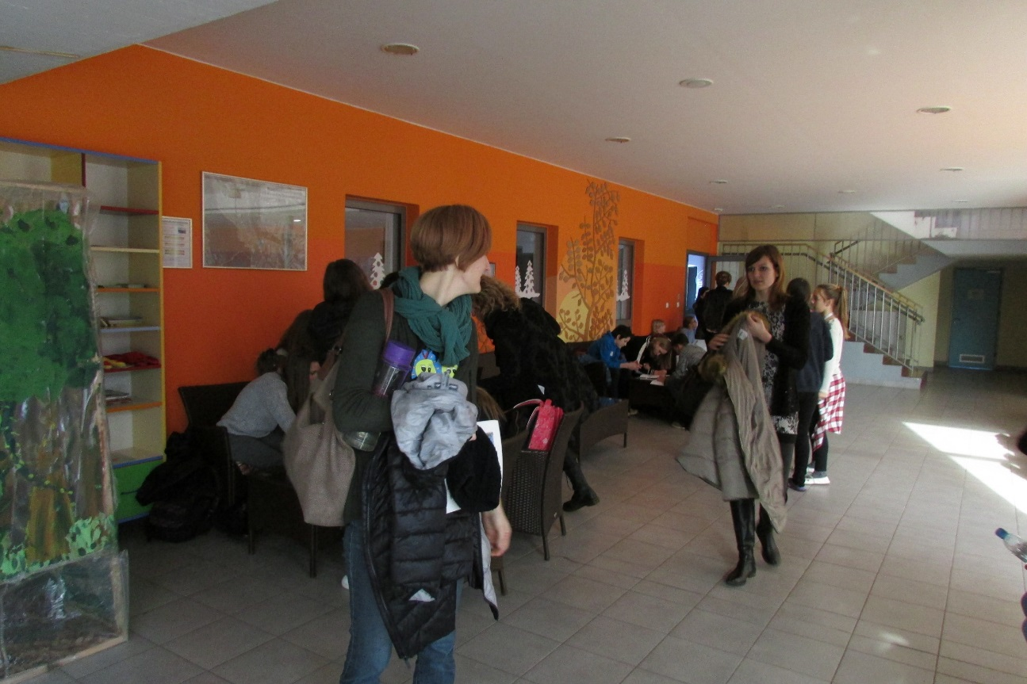
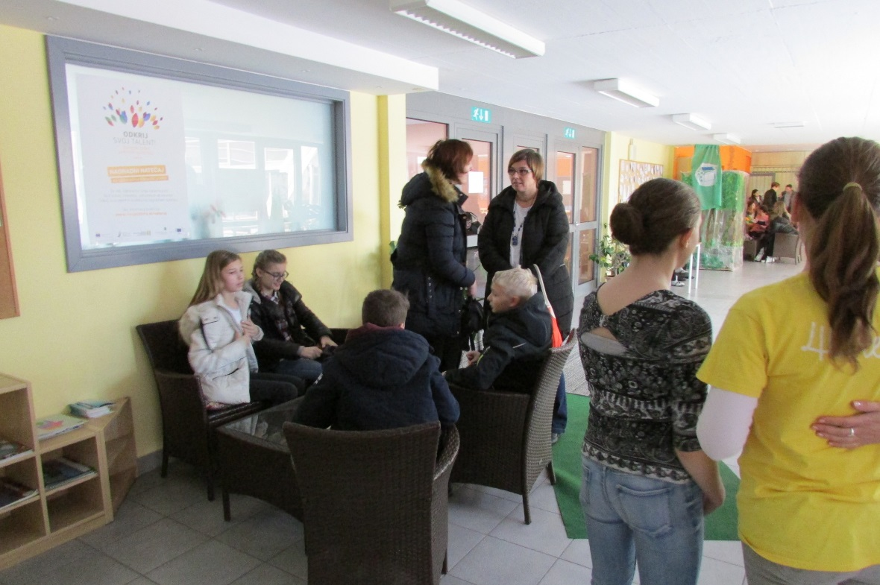

Slide 5
UVODNA PREDSTAVITEV

Slide 6
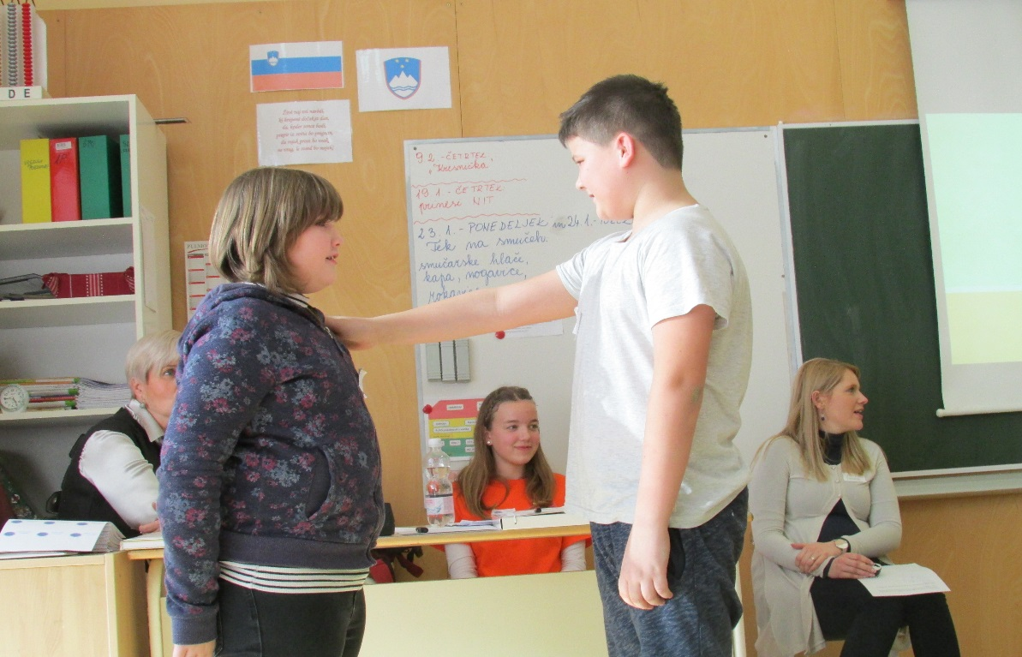

Slide 7
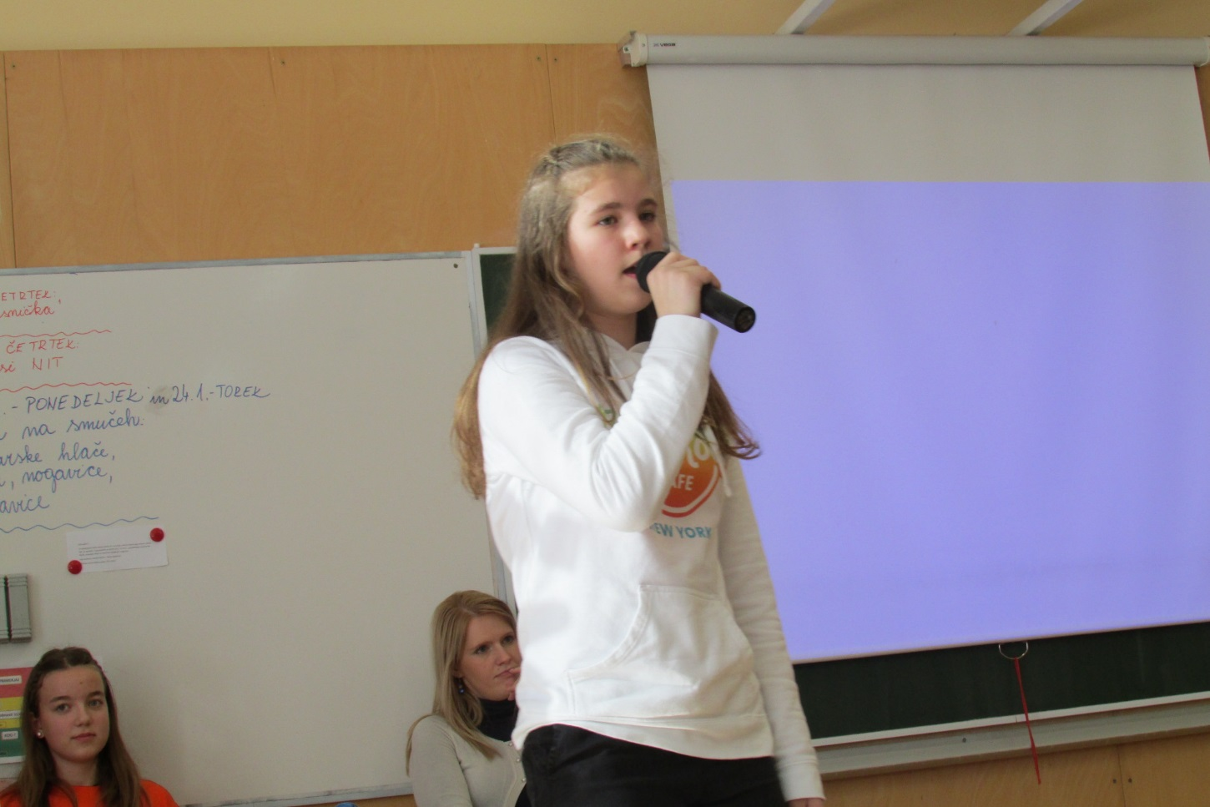
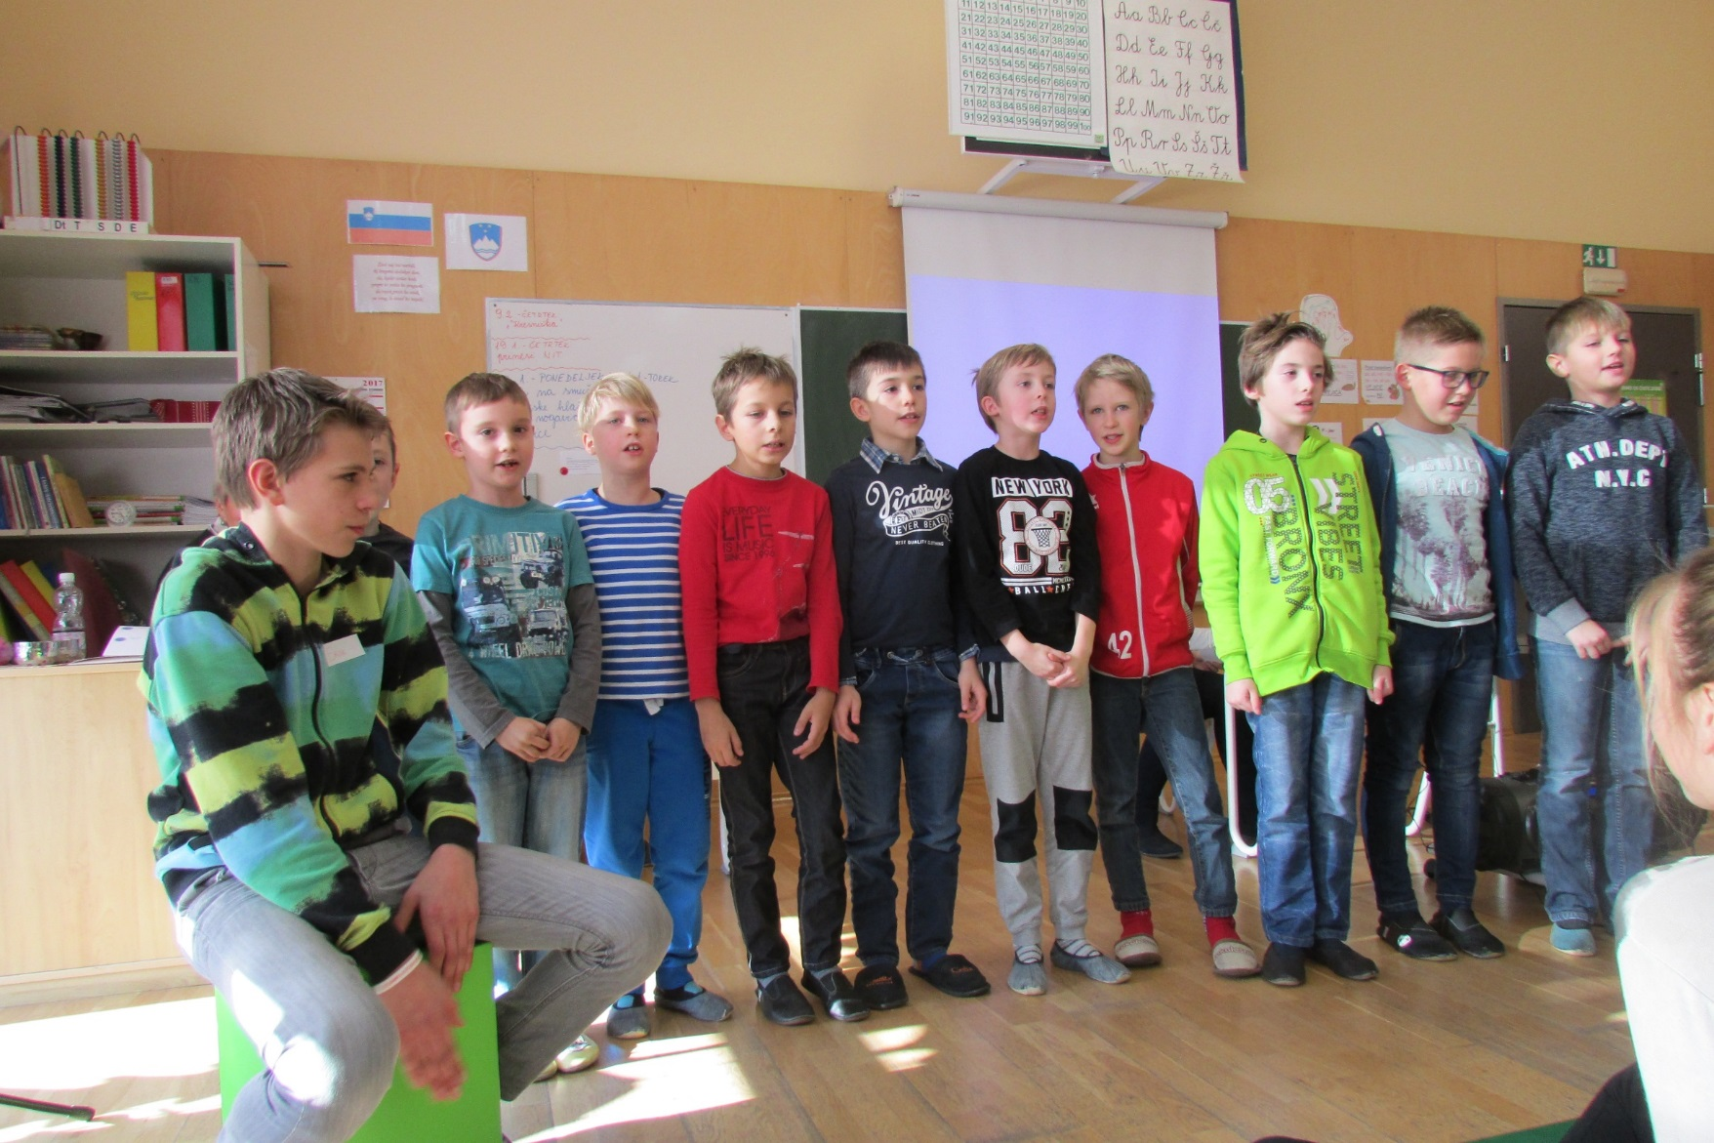
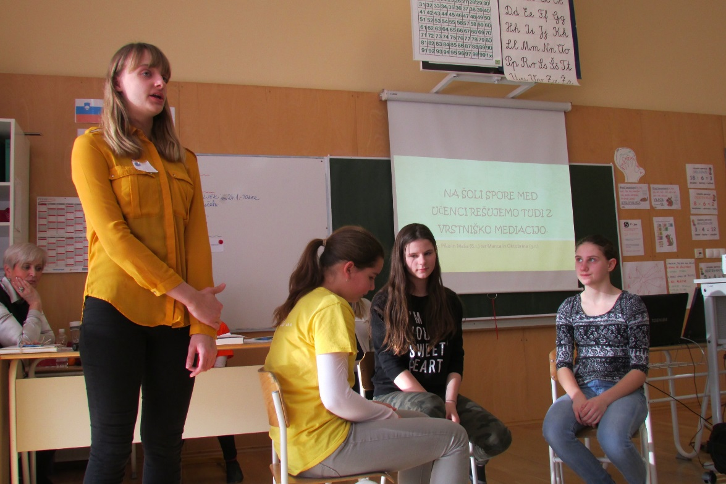

Slide 9
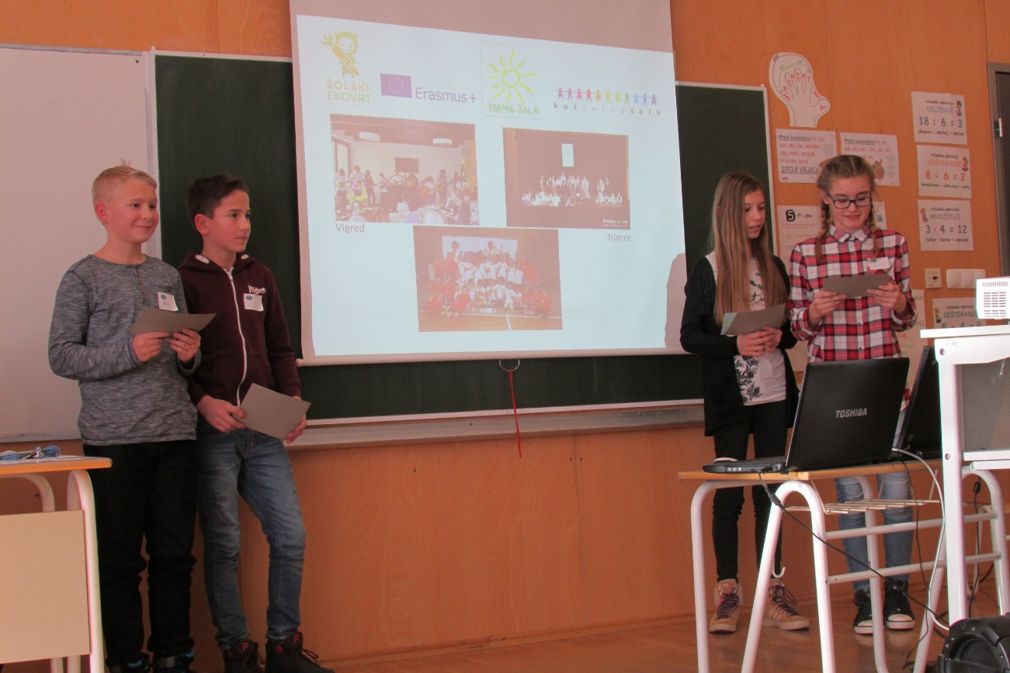
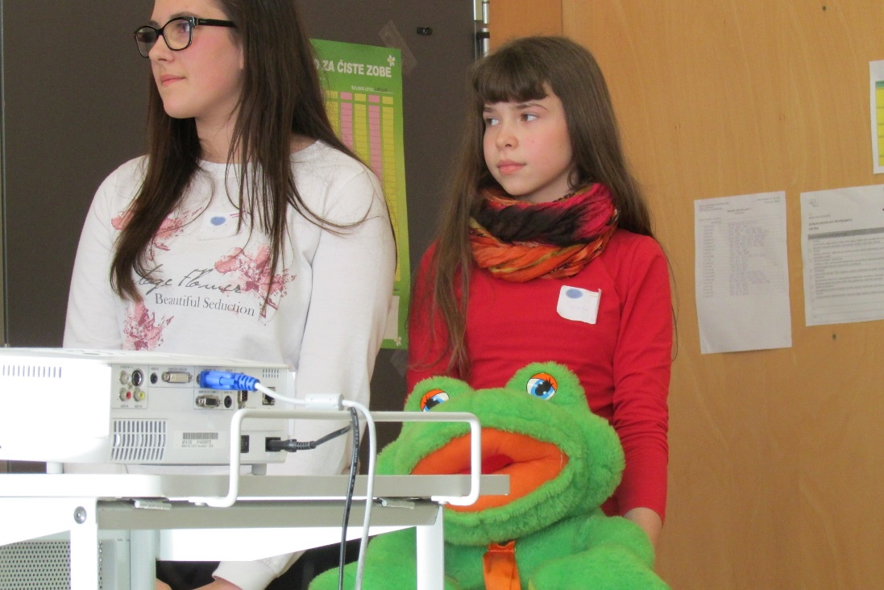
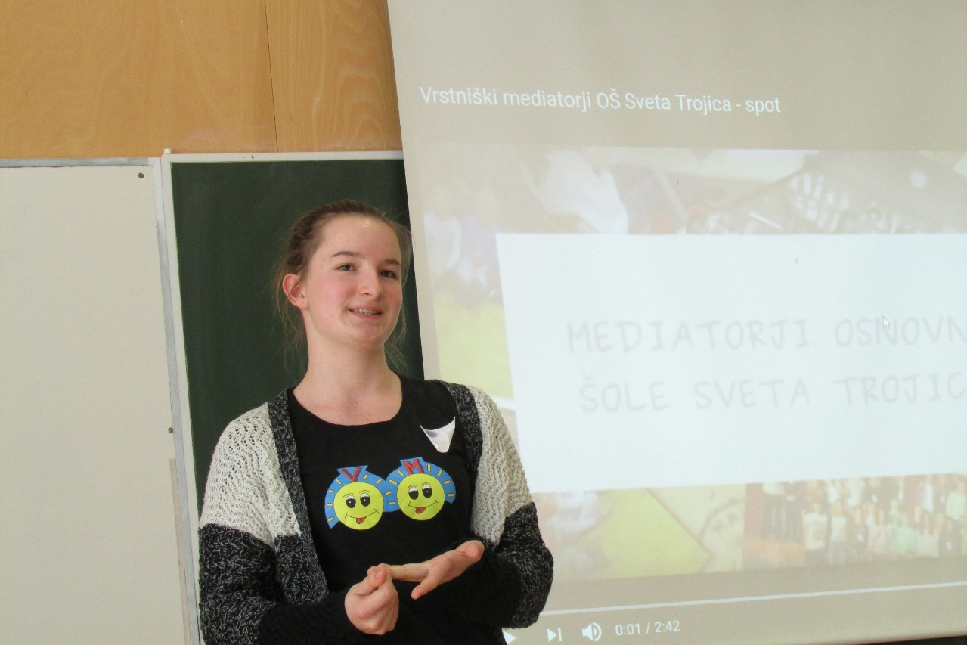
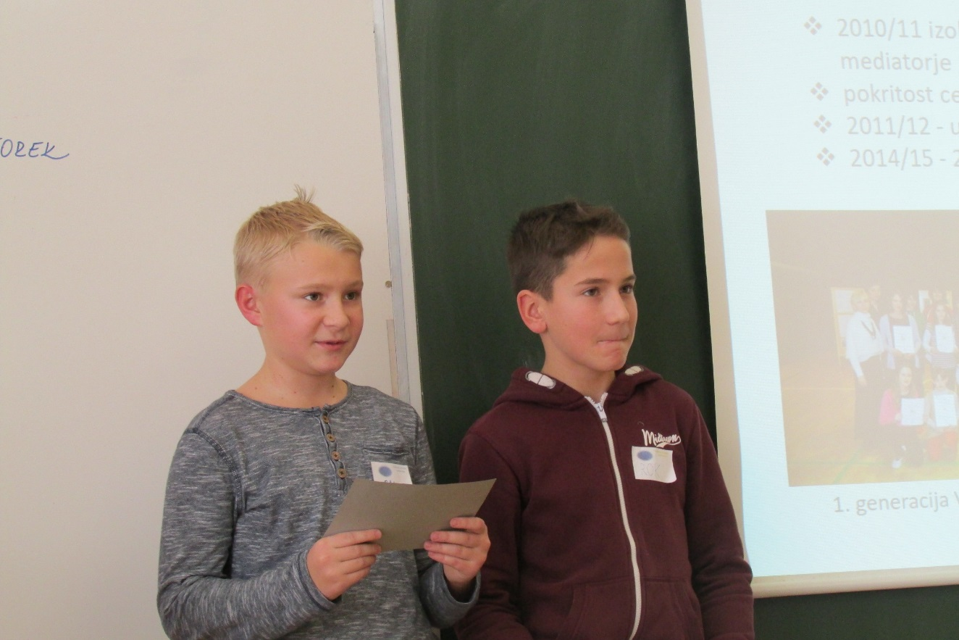

Slide 10
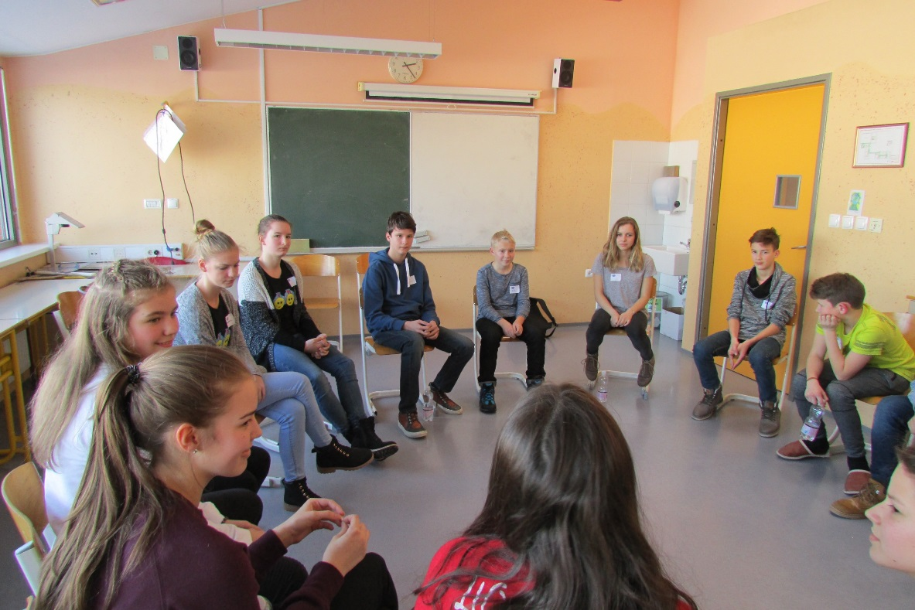
Delo po skupinah

Slide 11
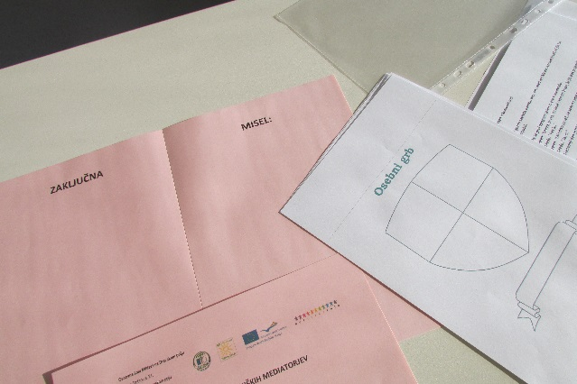
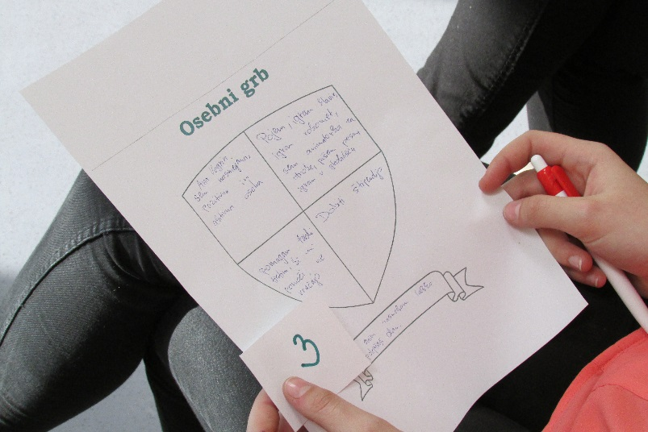

Slide 12
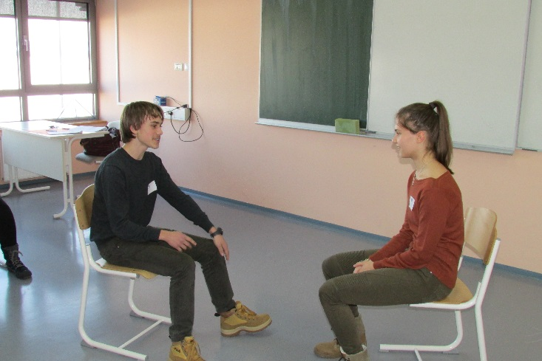

Slide 13
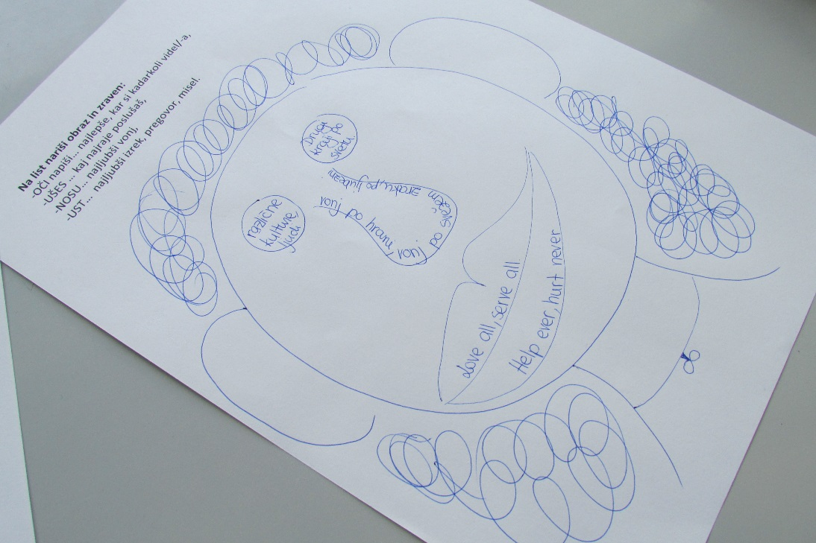
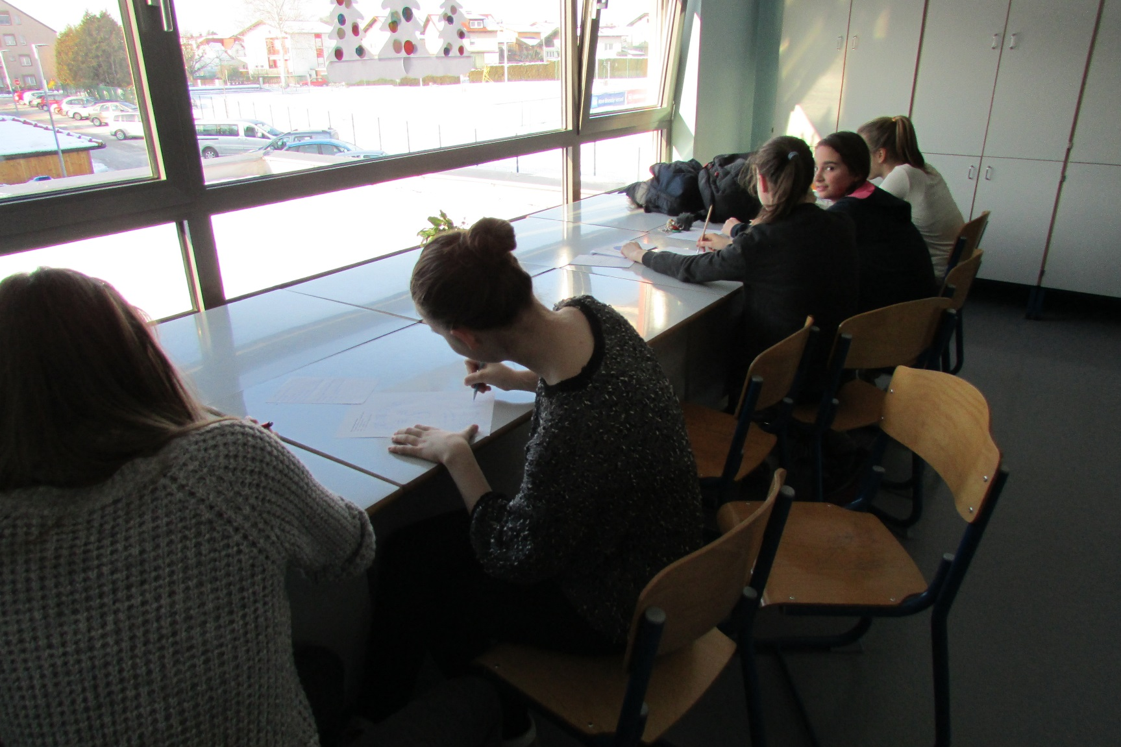

Slide 14
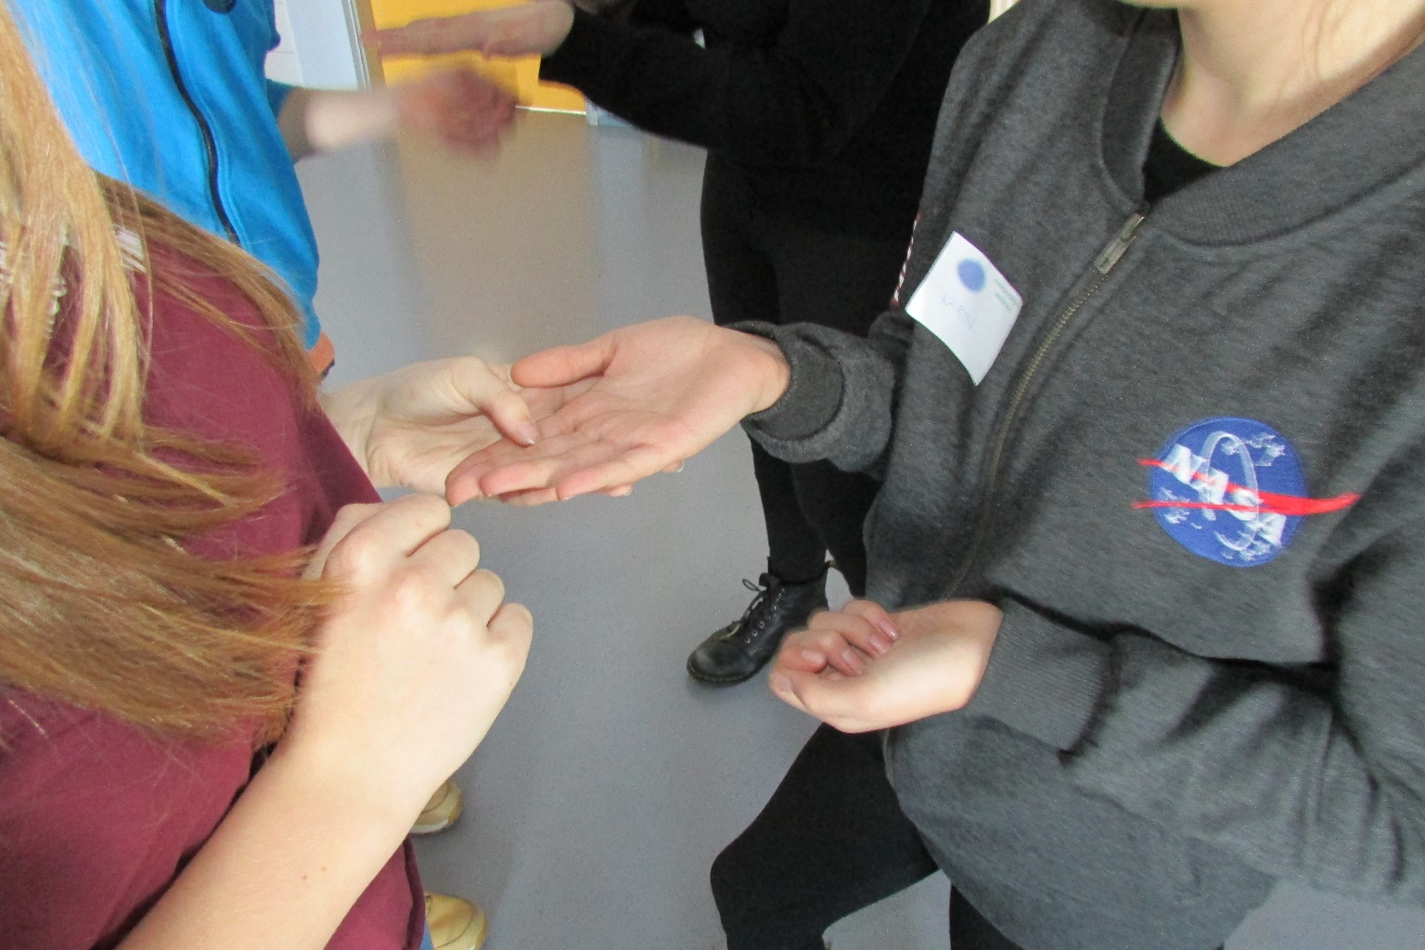
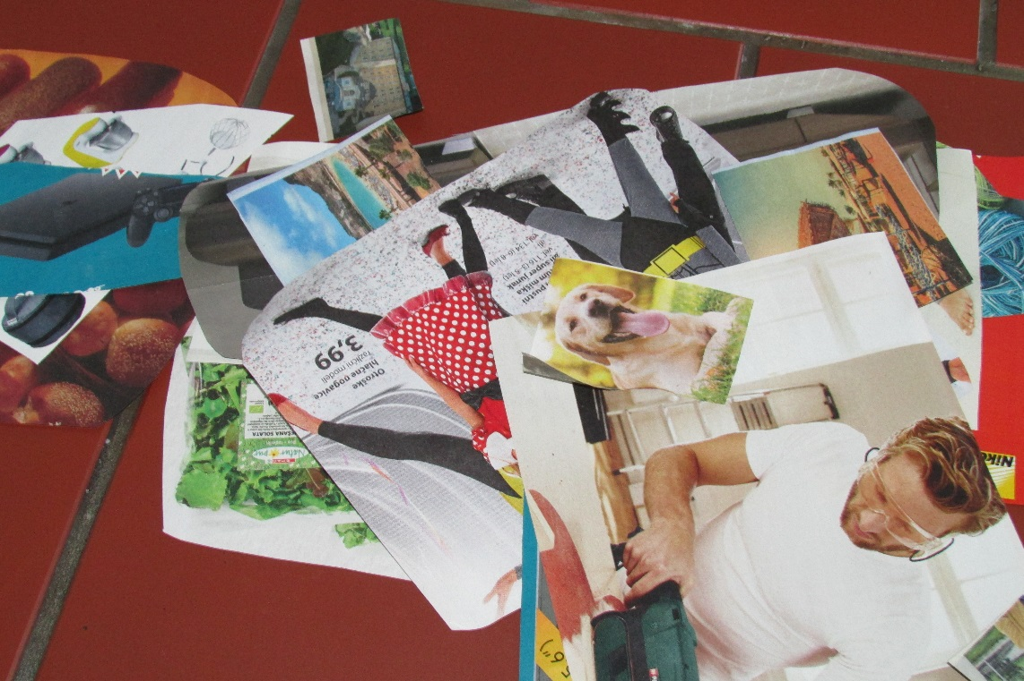
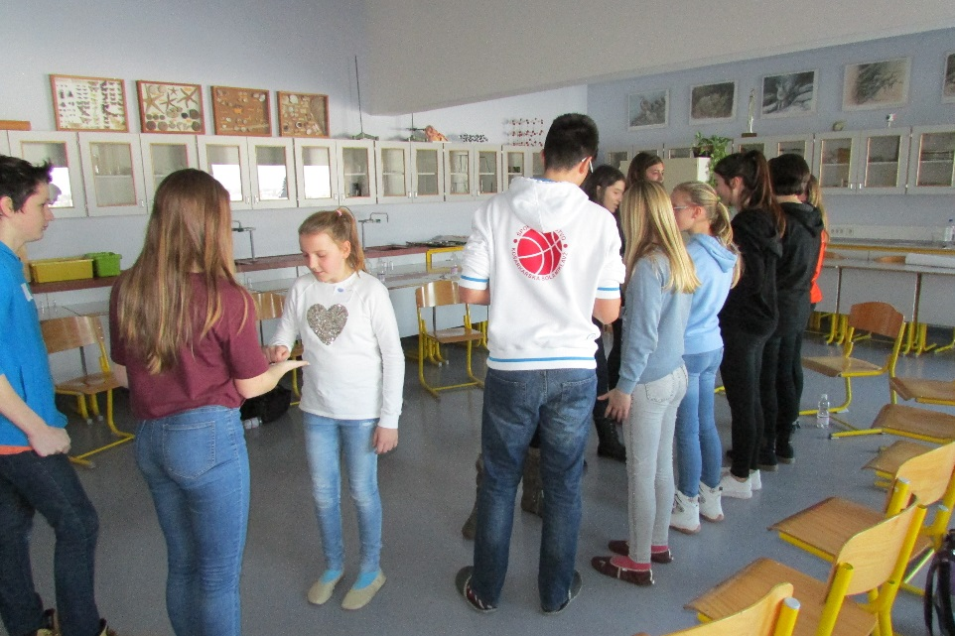

Slide 15
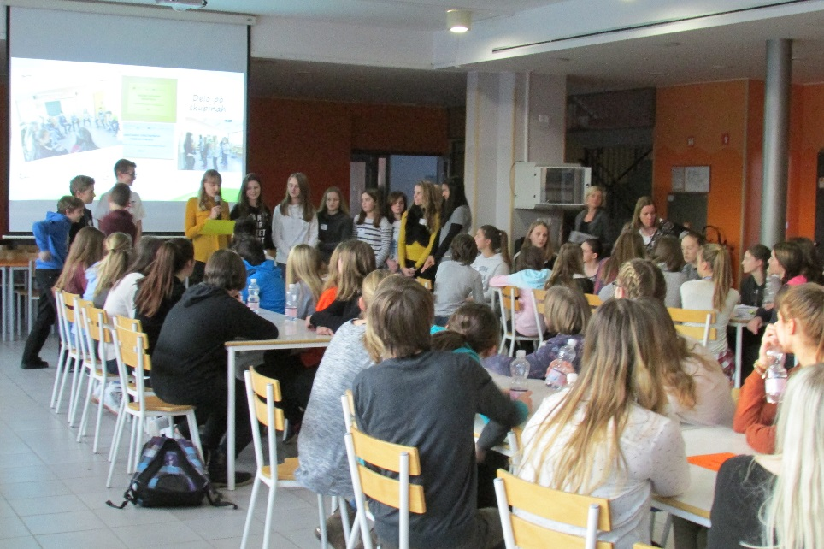
PREDSTAVITEV SKUPIN IN ZAKLJUČNI PINGVINOV PLES

Slide 16
SPREMEMBE SE PRIČNEJO ZNOTRAJ NAS…
…HVALA ZA UDELEŽBO IN TVOJ DOPRINOS K BOLJŠEMU ŽIVLJENJU.

